Slide 1
Pyspark - TDD
Leonardo Estremadoyro
Abril 2021

Slide 2
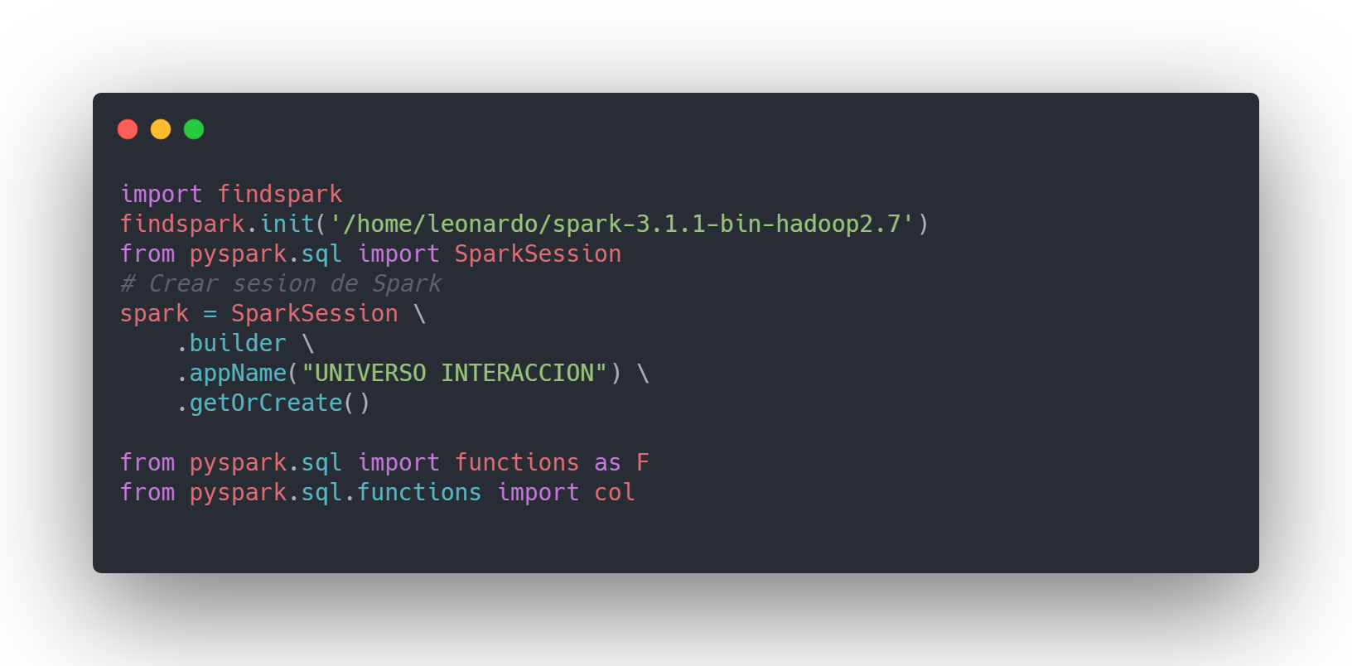
Creación de Sesión en Spark
Se crea la sesión de Spark y se importan algunas librerías necesarias.

Slide 3
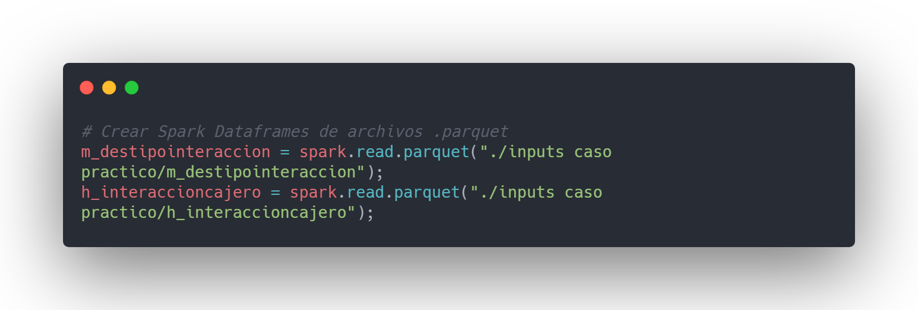
Lectura de fuentes
Se realiza la lectura de los archivos .parquet para ser transformados en Spark Dataframes

Slide 4
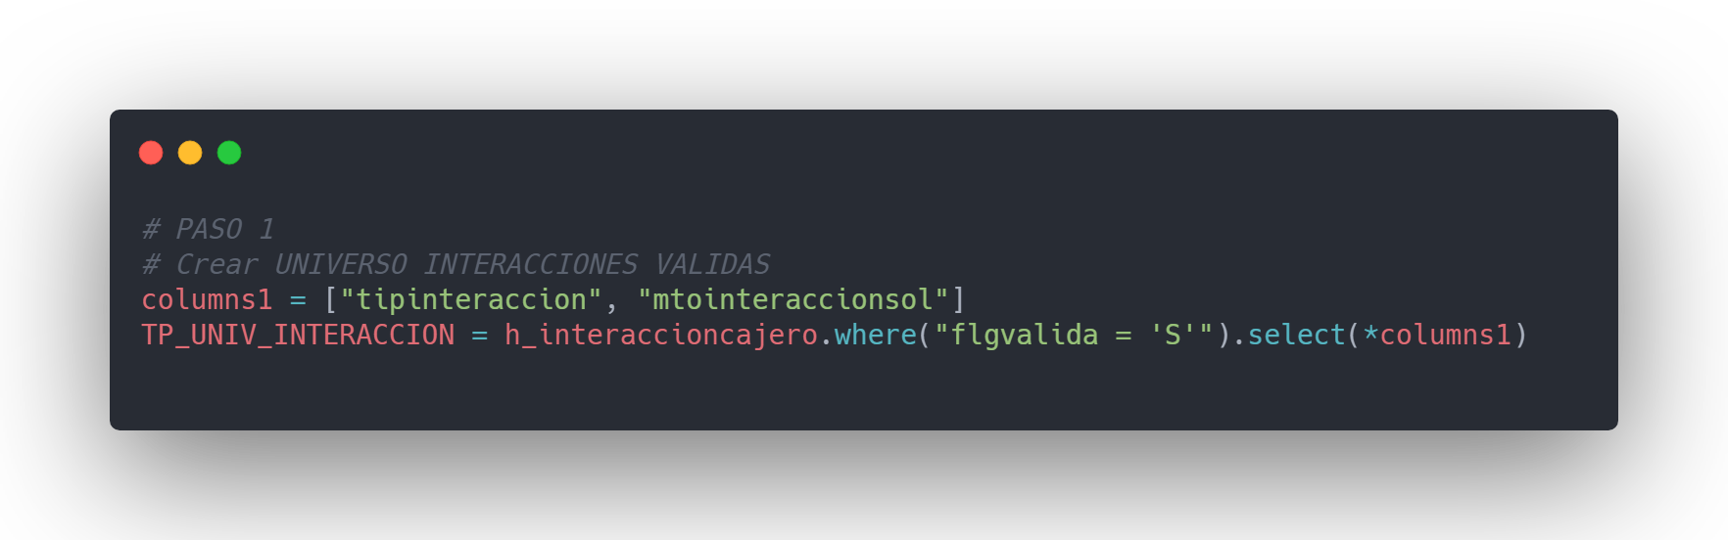
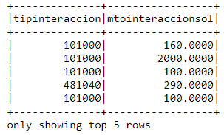
Paso 1
Se realiza la creación del Universo Interacciones Validas, se seleccionan los registros que su flgvalida sea S

Slide 5
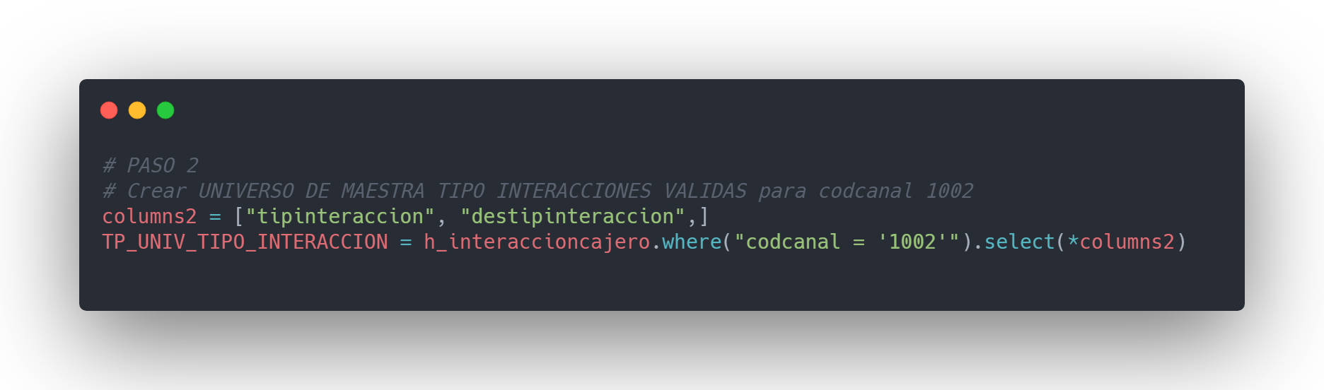
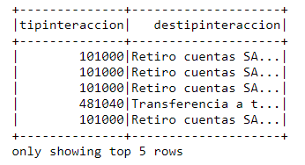
Paso 2
Se realiza la creación del Universo Tipo Interacciones Validas, se seleccionan los registros del codcanal 1002

Slide 6
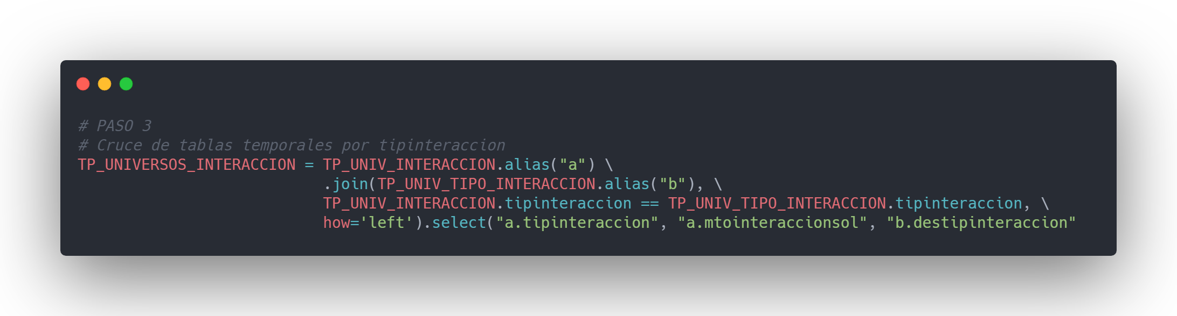
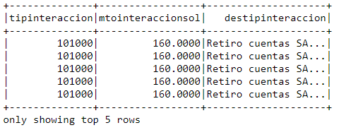
Paso 3
Se realiza el cruce de los Data Frames temporales creados anteriormente mediante la llave tipinteraccion

Slide 7
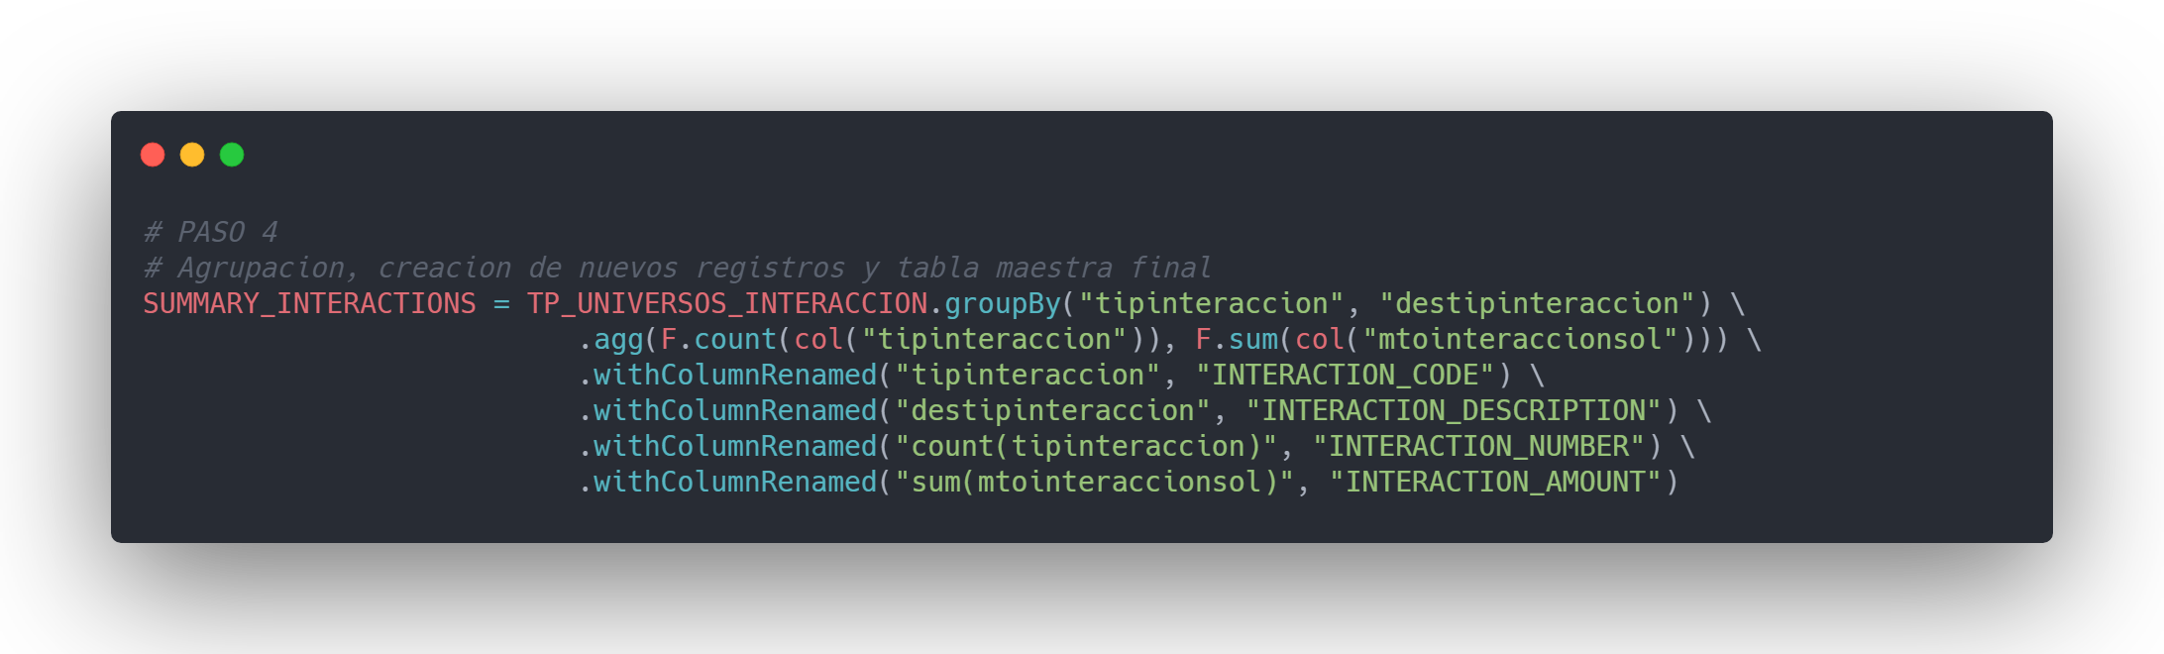
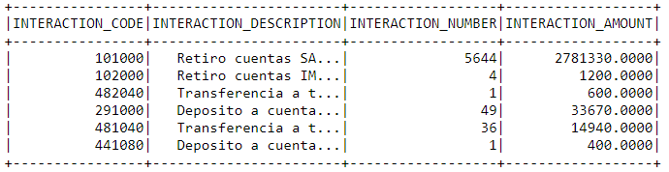
Paso 4
Se realiza la agrupación por tipinteraccion y destipinteraccion, además se crean 2 variables, una que cuenta los registros agrupados (INTERACTION_NUMBER) y la suma acumulada de mtointeraccionsol

Slide 8
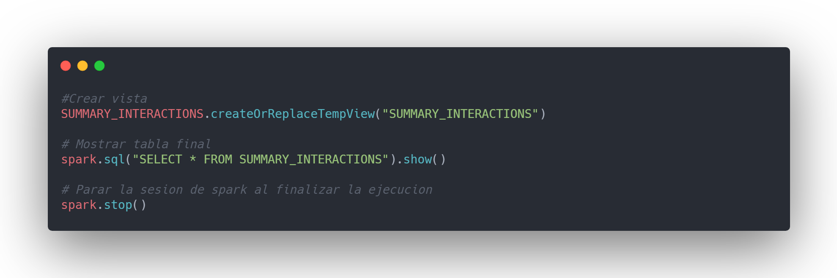
Paso 5
Finalmente se crea una vista con el DataFrame final y se detiene la sesión de Spark.

Slide 9
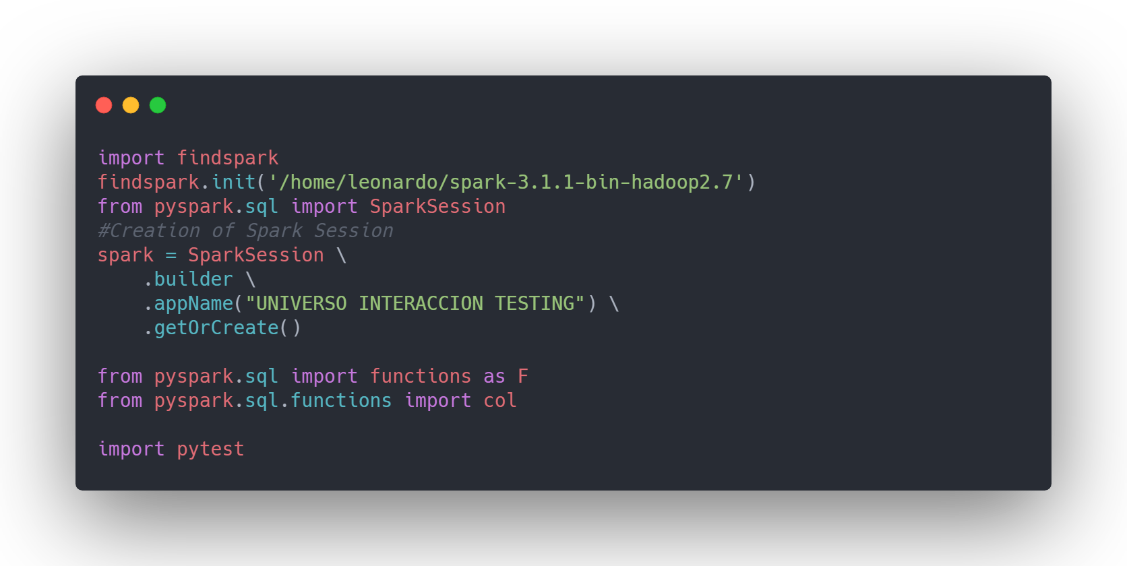
Testing (TDD)
Se realiza la creación de la sesión Spark, además de importar la librería pytest que se usará para los tests.

Slide 10
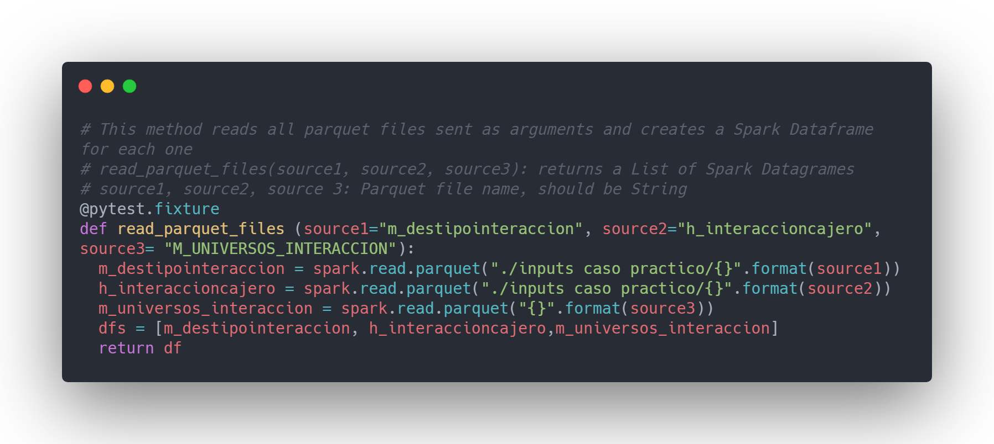
Testing (TDD) – Test 1
El primer test se encargará de verificar que las lecturas de todas las fuentes del ejercicio hayan sido leídas y generado su Spark Dataframe

Slide 11
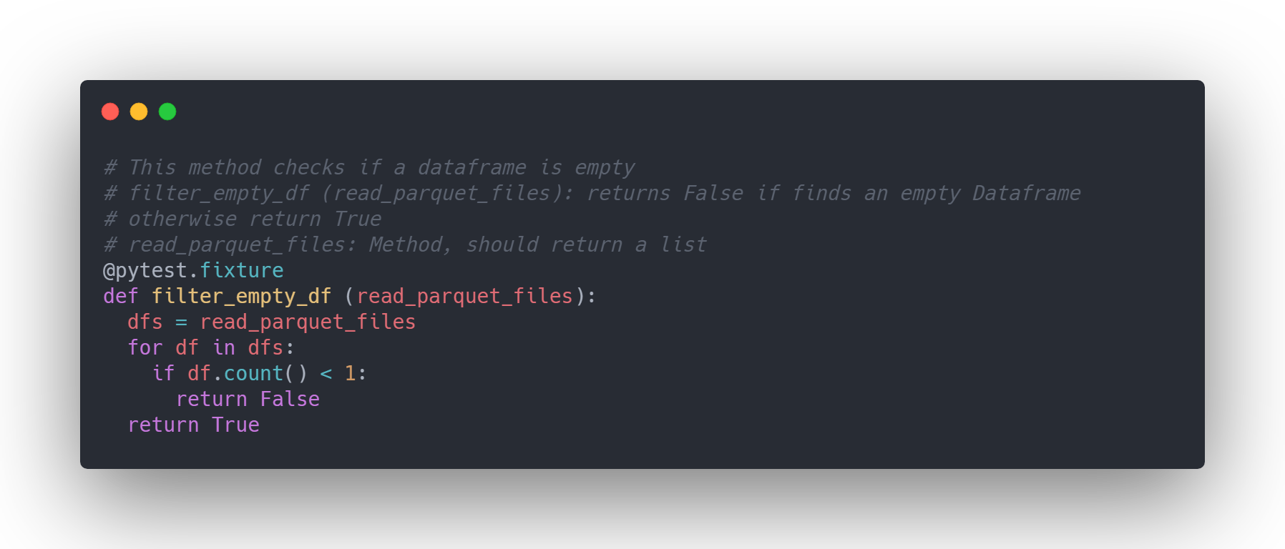
Testing (TDD) – Test 2
El segundo test se encargará de verificar que ningún Spark Dataframe creado esté vacio

Slide 12
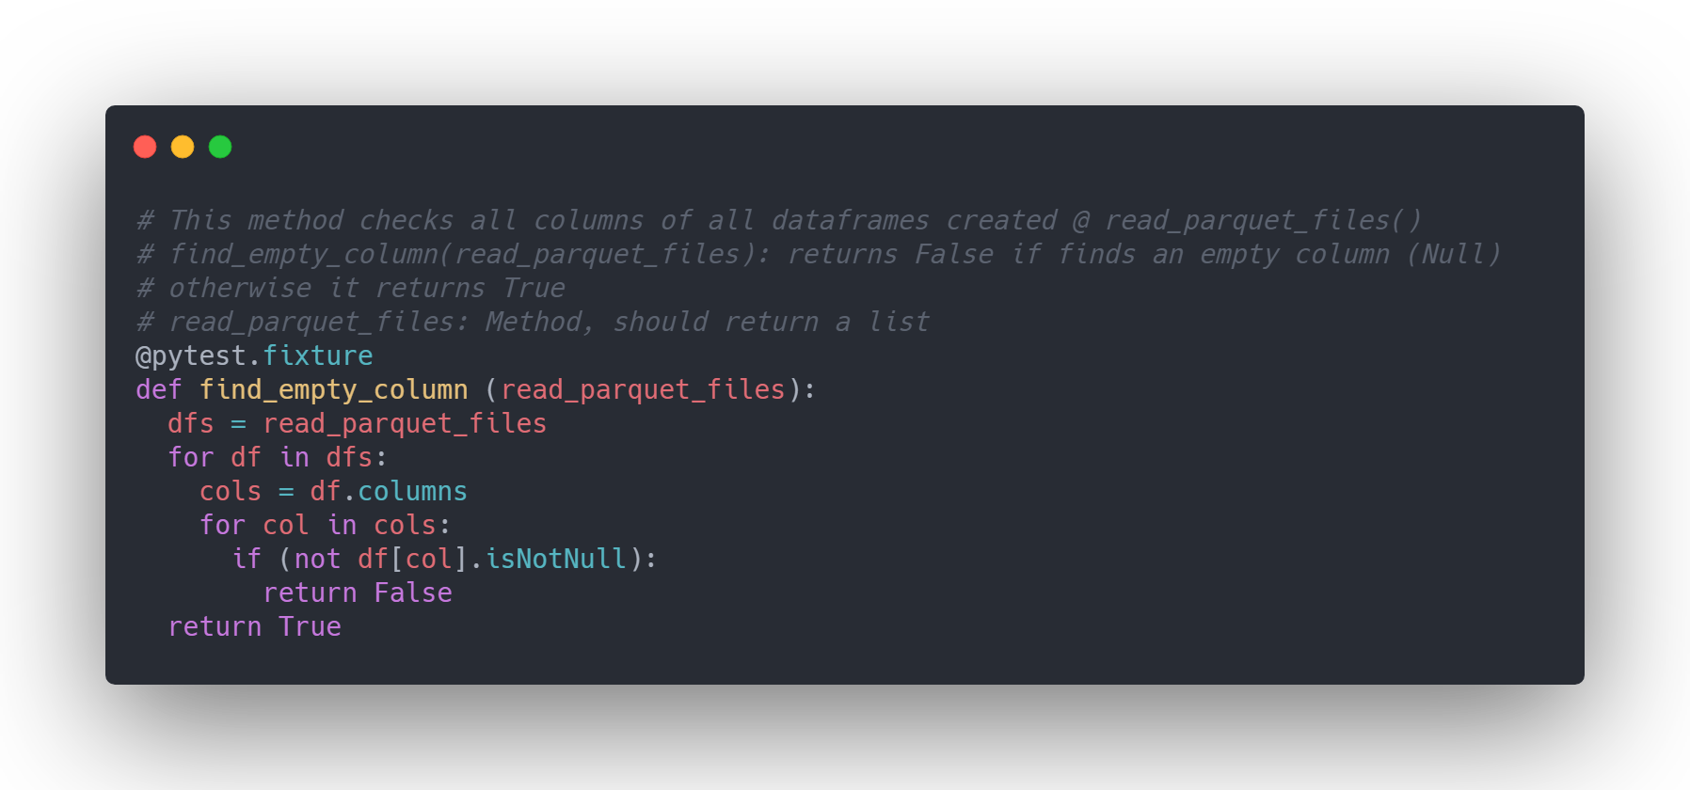
Testing (TDD) – Test 3
Finalmente, el tercer test verificará que ninguna columna, de los Spark Dataframe creados, esté vacío (Tenga valores null).

Slide 13
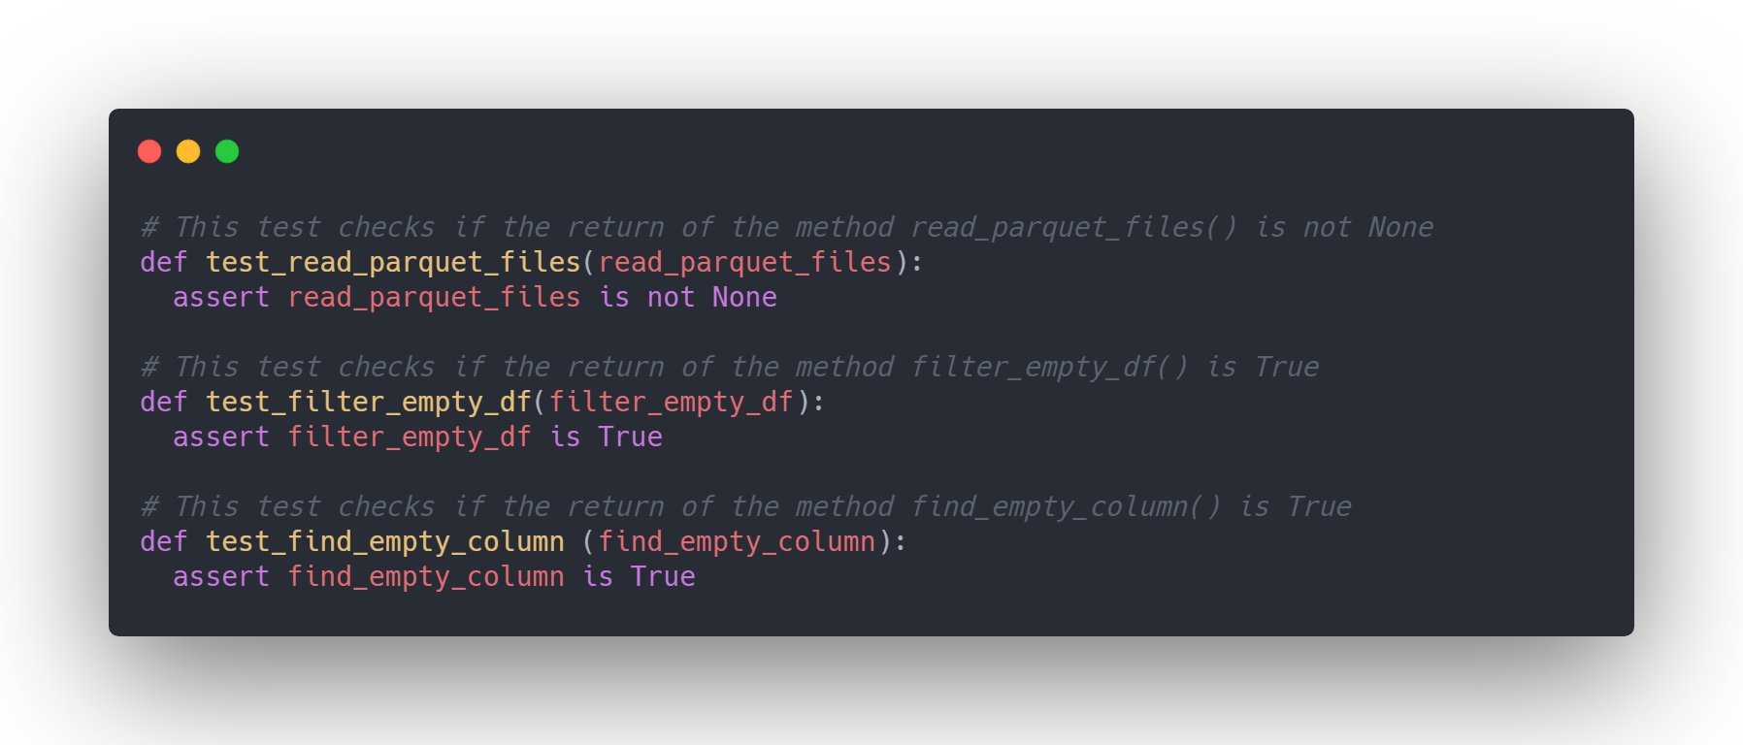
Testing (TDD) – Pruebas
Una vez la lógica de los métodos está lista, ahora se crea un método por cada fixture para evaluar el valor esperado con el valor obtenido y así verificar si pasa o no el test.

Slide 14
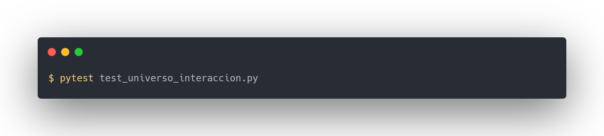
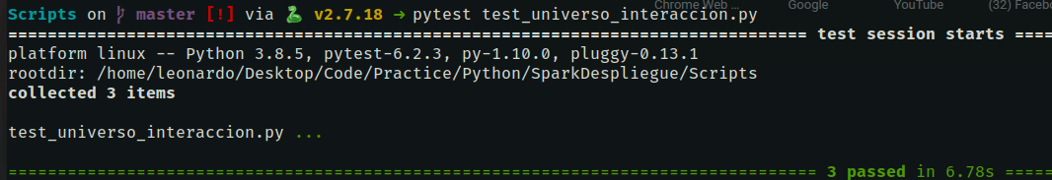
Testing (TDD) – Resultados
Para obtener los resultados, se debe ejecutar el comando como se muestra en la imagen, si todo sale bien debería mostrar un mensaje indicando que todos los test pasaron sus respectivas pruebas 3 passed

Slide 15
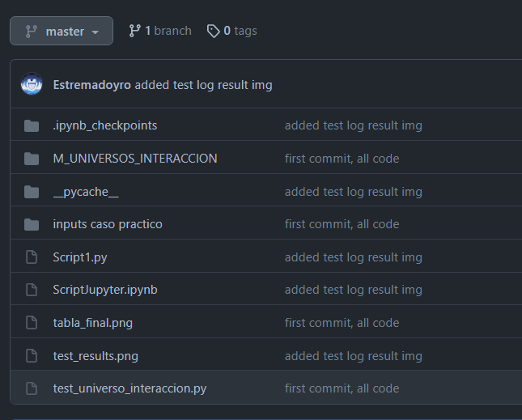
Repositorio
Todos los scripts realizados y files variados se pueden encontrar en el siguiente repositorio de GitHub:
https://github.com/Estremadoyro/pyspark-tdd

Slide 16
¡Gracias!

